Slide 1
Utilidad social
del derecho de acceso a la información
Jornada de sensibilización
00

Slide 2
Contenido
1. ¿Qué es el derecho de acceso a la información (DAI)?
2. ¿Para qué sirve el DAI?
3. ¿Cómo se ejerce el DAI?
1
2
3
00

Slide 3
1. ¿Qué es el derecho de acceso a la información (DAI)?

Slide 4
Derecho de Acceso a la Información
Es el derecho humano y constitucional que tiene toda persona.​
Sirve para solicitar la información que generan, administran o poseen los "sujetos obligados".
Los sujetos obligados tienen la obligación de entregarla sin que la persona solicitante necesite acreditar interés alguno ni justificar su uso.
00

Slide 5
20 años del derecho a saber
00

Slide 6
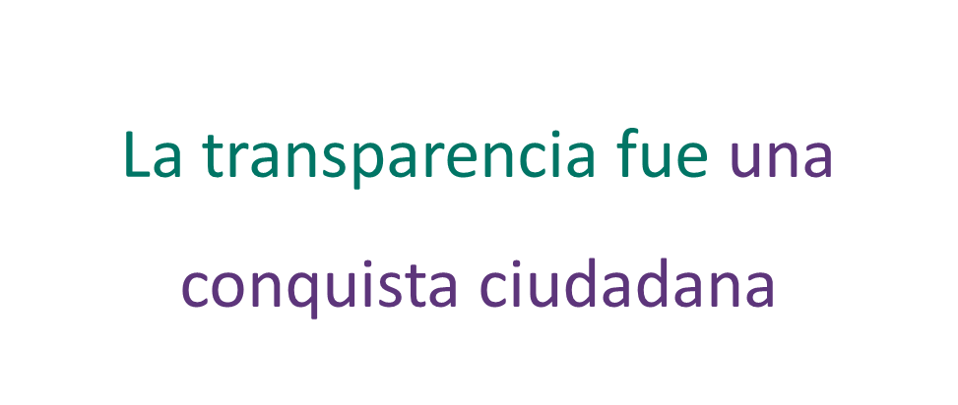
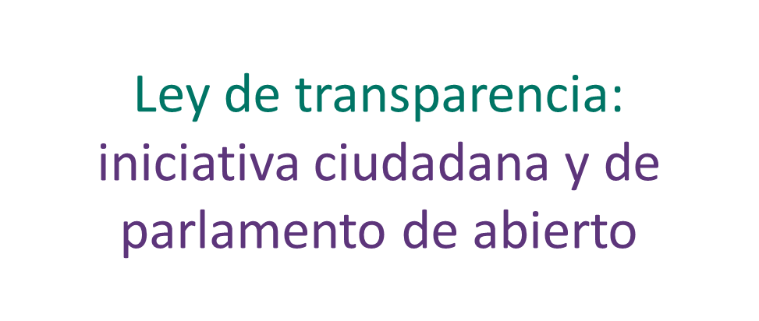
00

Slide 7
Diferencias; DAI y Transparencia
DAI | TRANSPARENCIA
Derecho humano reconocido en la CPEUM | Es una obligación y cualidad de los SO
Se ejerce mediante SAI que envían los particulares a los SO | La obligación se cumple cuando los SO publican información la PNT
Su finalidad es garantizar a los particulares la información | Es una cualidad puesto que se puede presentar en mayor o medida (transparencia proactiva)

Slide 8
¿En dónde se encuentra este derecho?
En México lo rigen las leyes federales y general en materia de transparencia, acceso a la información y protección de datos personales.

Slide 9
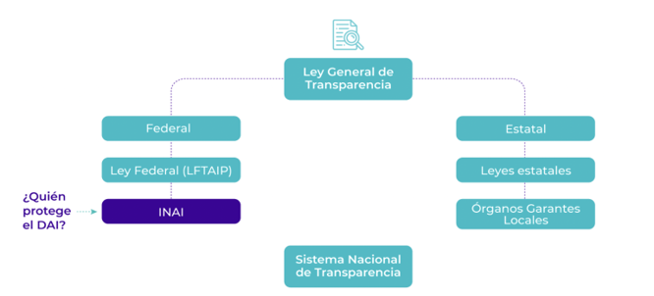
Marco jurídico
00

Slide 10
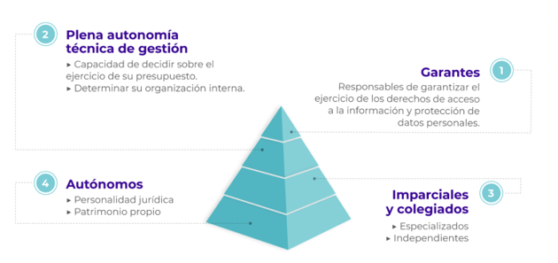
Marco institucional
00

Slide 11
Sujetos obligados
¿Quiénes son? El art. 23 de la LGTAIP indica:
Cualquier autoridad, entidad, órgano u organismo de todos los poderes.
Partidos políticos, sindicatos, fideicomisos y fondos públicos.
Cualquier persona física o moral que reciba y ejerza recursos públicos.
00

Slide 12
Clasificación de la información

Slide 13
Información confidencial. Artículo 116 LGTAIP
Ideología política
Sexo
Dirección
Tipo de sangre
Se considera información confidencial la que contiene datos personales concernientes a una persona identificada o identificable.
Datos biométricos
Enfermedades
RFC
Creencias religiosas

Slide 14
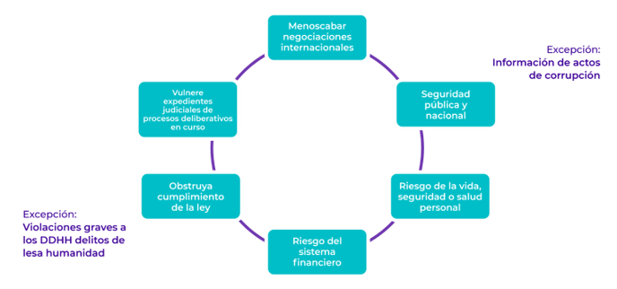
Información reservada. Artículo 113 LGTAIP
00

Slide 15
Retos para el DAI en México
55 %
Conocen acerca de una ley o institución sobre el DAI
Realizaron una solicitud
3.6%
INEGI
16%
32%
Visitaron un portal de internet de gobierno
Han utilizado información pública para realizar una gestión
00

Slide 16
Que las y los ciudadanos no expertos en derecho de acceso a la información, lo utilicen para impactar en sus realidades cotidianas.
RETO
00

Slide 17
Retos para el aprovechamiento del DAI
El uso de la información ha crecido con el tiempo en respuesta a una gran variedad de necesidades.
Mayor profesionalización de ciudadanos y miembros de la sociedad civil que la solicitan.
Necesario mejorar la capacitación en las Unidades de Transparencia para estandarizar las prácticas para contestar a solicitudes de información pública.

Slide 18
2. ¿Para qué sirve el derecho de acceso a la información (DAI)?

Slide 19
La utilidad del DAI
El ejercicio del derecho de acceso a la información pública:
Fortalece la participación ciudadana, las políticas públicas, la gestión pública y por ende la gobernabilidad democrática.
Permite reforzar la legitimidad del sistema democrático.
Sirve como contrapeso al ejercicio del poder.
Es un método de vigilancia de los ciudadanos.
Permite a los ciudadanos evaluar la gestión y desempeño de los gobiernos.
Incrementa y mejora el debate público

Slide 20
https://www.youtube.com/watch?v=o7kcx6jhiok
https://premioggm.org/trabajo/edicion/2015/cobertura/la-casa-blanca-de-enrique-pena-nieto/
00

Slide 21
El DAI como un derecho llave
Cuando la información pública se convierte en un medio para obtener un beneficio ulterior y potenciar otros derechos.
además de obtener información específica, las personas tienen la posibilidad de vincular esa información con alguna situación.

Slide 22
Tipos de aprovechamiento
Cognitivo
Reactivo
Instrumental
Conocimiento
Desencadena acciones
Medio para obtener un beneficio ulterior
00

Slide 23
Cognitivo
Cognitivo: cuando la información, por sí misma, implica una ganancia (o beneficio) para la persona solicitante. Genera conocimiento.
00

Slide 24
Cognitivo
00

Slide 25
Reactivo
2) Reactivo: cuando las autoridades resuelven las problemáticas públicas que se exponen en las solicitudes de información. Son acciones que se desarrollaron a partir de una problemática planteada en una SAI.
00

Slide 26
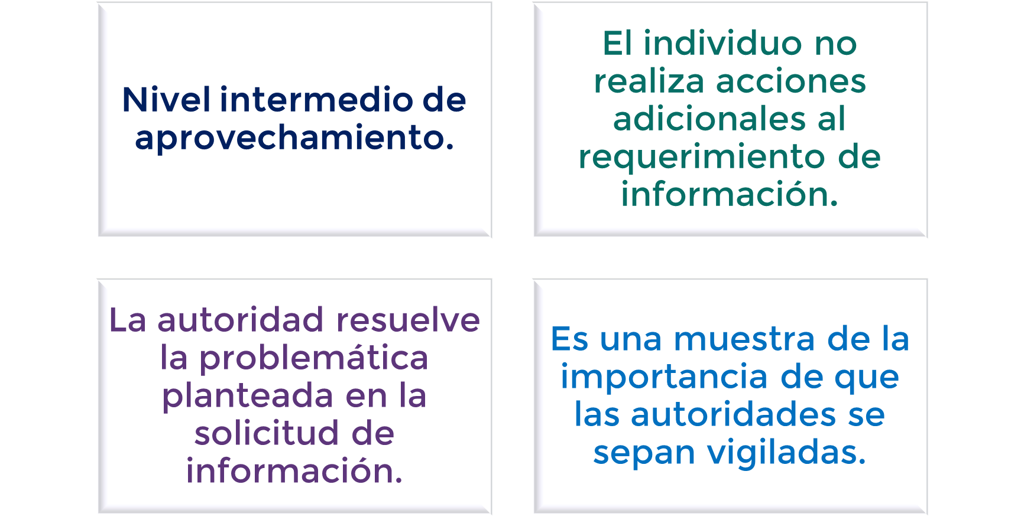
Reactivo
00

Slide 27
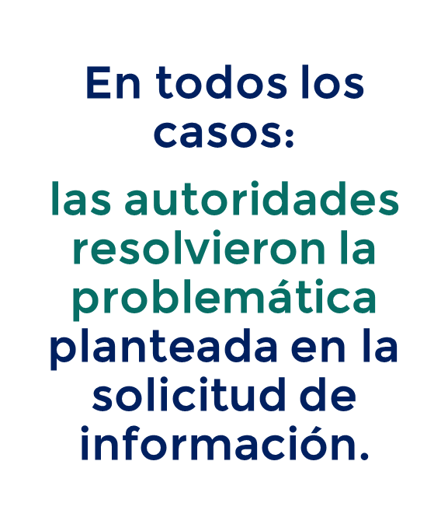
Aprovechamiento reactivo
00

Slide 28
Instrumental
3) Instrumental: la información obtenida se convierte en un medio para obtener un beneficio ulterior e incluso potenciar otros derechos.
00

Slide 29
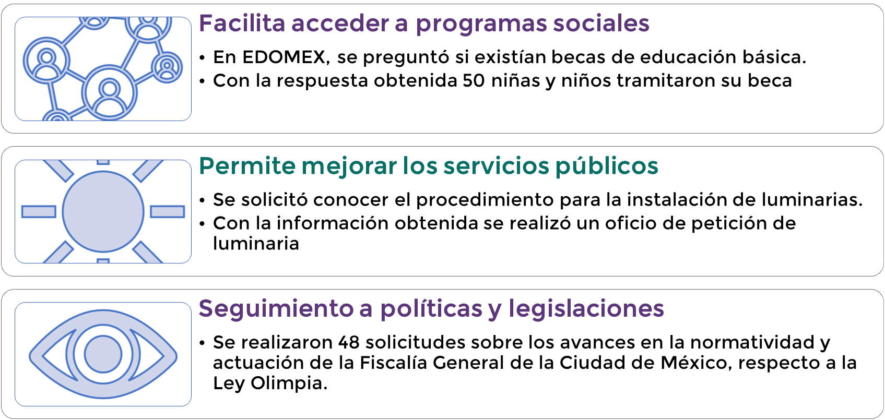
Aprovechamiento instrumental
00

Slide 30
Salud/Comunidad Lázaro Cárdenas, Chiapas
El acceso a la información puede habilitar el goce de servicios médicos básicos, como medicinas y atención médica.
https://articulo19.org/wp-content/uploads/2018/07/Francisca-y-la-Informacion.pdf
https://www.youtube.com/watch?v=qHmId_yWn0Y
00

Slide 31
Medio ambiente/Rio Cocospera
•El DAI permitió salvar el Río Cocospera de la construcción de una vía carretera.
•Se protegió el hábitat de jaguares, osos, pumas y otros animales más.
https://www.youtube.com/watch?v=g-dCI2EWi6Y
00

Slide 32
Justicia/Edomex: Fábrica de culpables
El DAI ha permitido que personas encarceladas injustamente fueran liberadas al identificarse inconsistencias en sus procesos judiciales.
https://www.youtube.com/watch?v=x5c5Bt24W6A
00

Slide 33
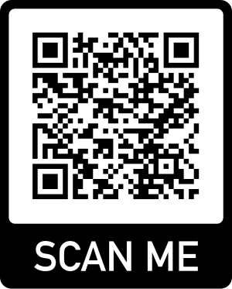
Escucha más casos de aprovechamiento en:

Slide 34
3. ¿Cómo se ejerce el DAI?

Slide 35
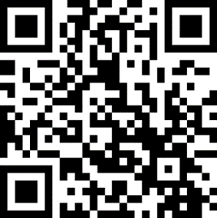
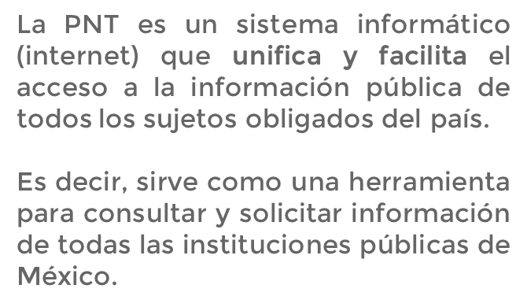
La principal vía
00

Slide 36
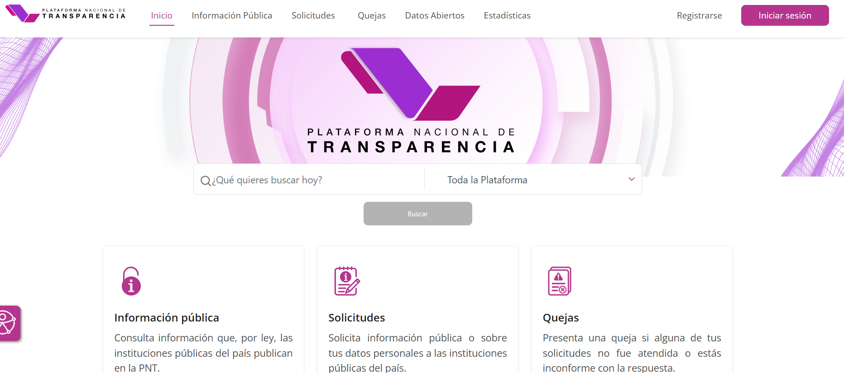
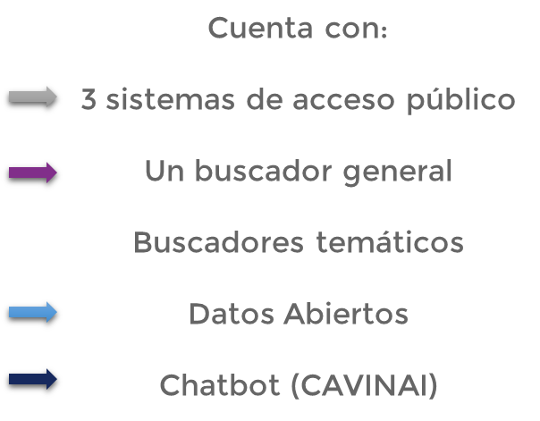
Ejercicio PNT
00

Slide 37
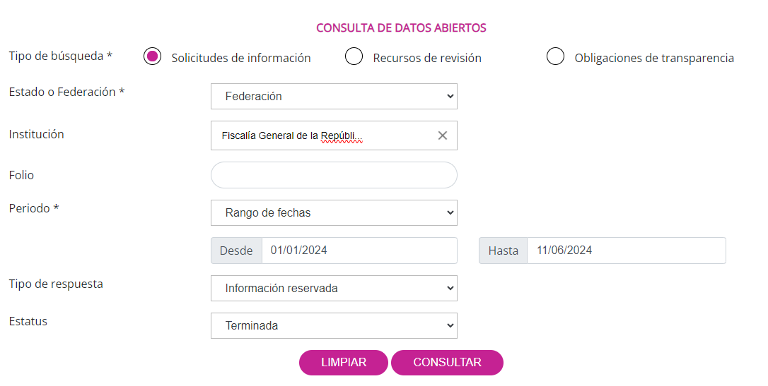
Consulta por datos abiertos
Consulta información precisa sobre solicitudes, recursos de revisión y obligaciones de transparencia.

Slide 38
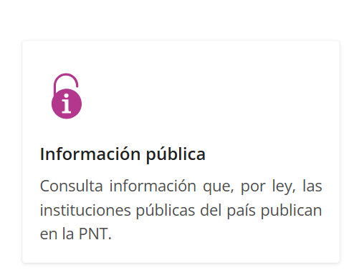
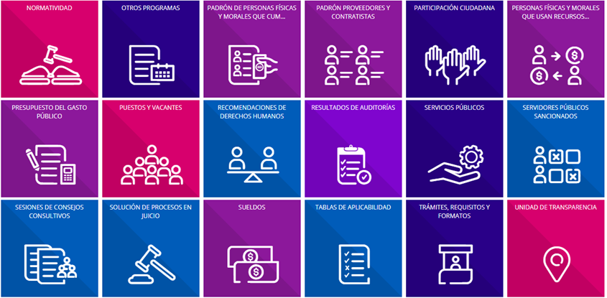
Sistema de información pública (SIPOT)
00

Slide 39
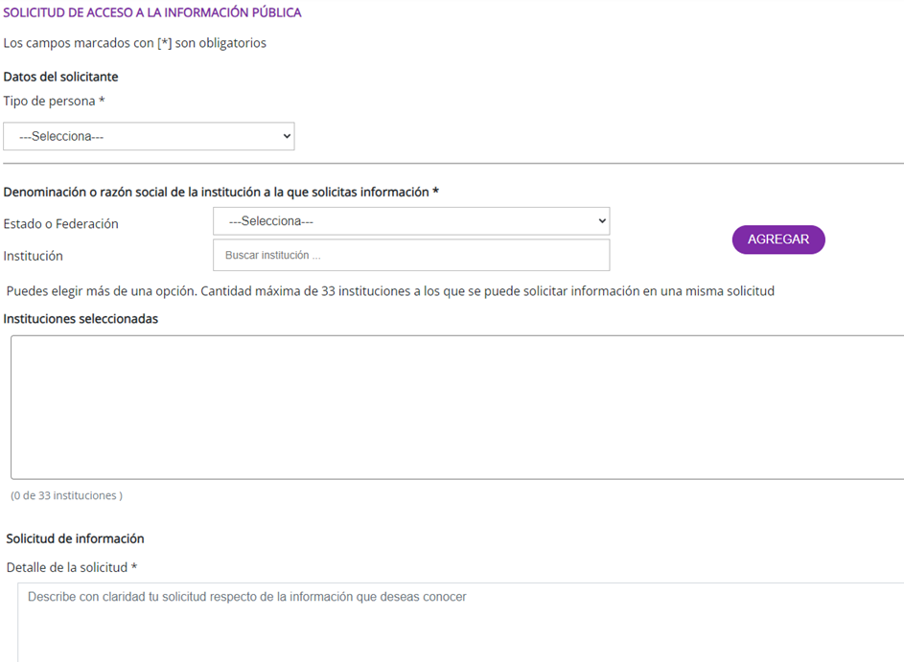
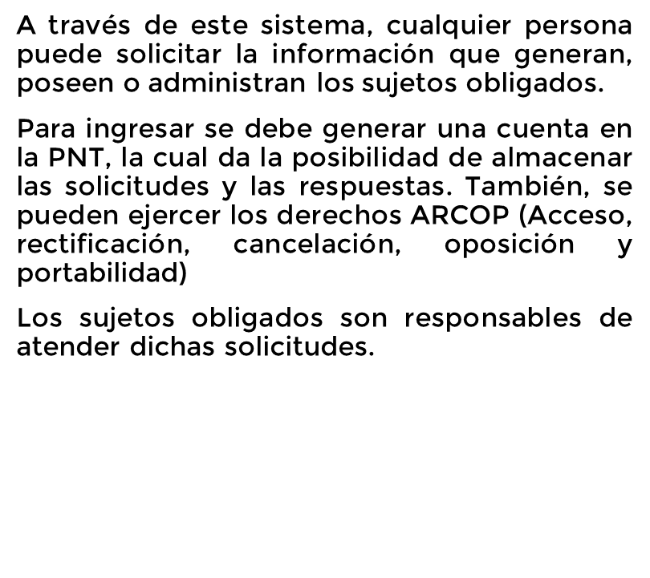
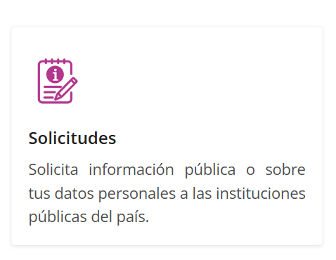
Sistema de Solicitudes de Información
00

Slide 40
1. Identificar qué información te gustaría saber
¿para qué la quiero? ¿qué problema me gustaría atender?
2. Identificar la autoridad pública que puede tenerla.
Si piensas que más de una autoridad puede tener la información, puedes ingresar la solicitud todas las autoridades que consideres que la pueden tener.
3. Darte de alta en la Plataforma Nacional de Transparencia, si ya estás dado de alta, solo deberás ingresar al Sistema.
4. Ingresar la solicitud y generar el acuse.
¿Cómo realizar una SAI?
00

Slide 41
Redacta la solicitud de la manera más clara posible.
En solicitudes de acceso a información pública, no debes incluir datos personales, recuerda que tanto las solicitudes como las respuestas serán públicas.
Si no estás seguro del tipo de documento que requieres, menciónalo de forma general. Por ejemplo: Manual de Organización, Reglamento Interior o equivalente.
Especifica el periodo, año o fecha o cualquier otro elemento relevante que facilite la búsqueda de la información.
Especifica el nivel de desagregación que necesitas: por año, entidad federativa, género, edad, etc.
¿Cómo realizar una SAI?
00

Slide 42
Información estratégica
En lugar de | Se recomienda utilizar
Hay muchos baches en la colonia Álamos y pasan los años sin que nadie los arregle, ¿hasta cuándo van a querer trabajar? | Solicito información sobre: 1.- El presupuesto asignado y ejercido para bacheo y pavimentación en el municipio de Puebla, en específico, para el cuadro donde se encuentra la colonia Álamos. 2.- El proceso formal y requisitos necesarios para considerar la reparación de una calle dentro de los programas de la dependencia.
En la clínica de salud número dos nunca hay médicos que puedan atender a la gente, necesitas mucha suerte para encontrarlos y nadie sabe nada. ¡ya estamos hartos! | Solicito información sobre: 1.- La cantidad de médicos adscritos a la clínica número dos, sus horarios laborales establecidos y salarios quincenales. 2.- Si cuentan con algún permiso o situación extraordinaria que los exente de cumplir con el punto anterior.
Se han incrementado los robos en la colonia Chapultepec y casi no pasan las patrullas, ¿qué podemos hacer ante este grave problema? | Solicito información sobre: 1.- Los programas existentes a nivel colonia para prevenir y disminuir la delincuencia. 2.- El proceso formal y requisitos necesarios para aumentar los rondines de seguridad por parte de los efectivos del municipio.
00

Slide 43
Ubicar al sujeto obligado
Tema | Nivel | Dependencia
Servicios públicos (bacheo) | Municipal | Secretaría de Infraestructura y Servicios Públicos del municipio o equivalente
Salud | Estatal o Federal | Secretaría de Salud del Estado o Institución de Salud como IMSS, ISSSTE, entre otras.
Seguridad (delitos) | Municipal o Estatal | Secretaría de Seguridad Pública municipal o Policía Estatal
Medio ambiente (bienestar/control animal) | Federal, Estatal o Municipal | Secretarías de Medio Ambiente y sus órganos desconcentrados en bienestar animal, o protección/control animal municipal
00

Slide 44
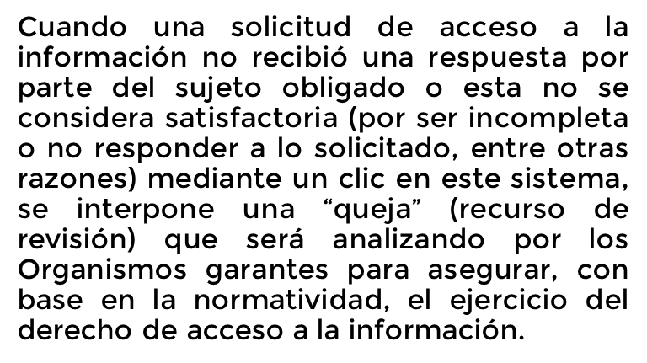
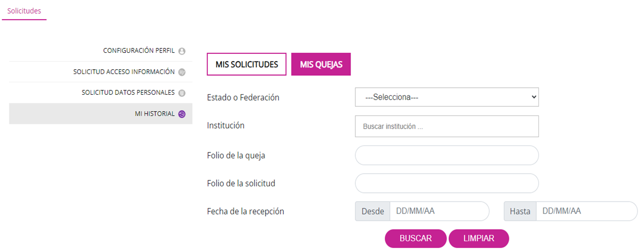
Sistema de medios de impugnación
00

Slide 45
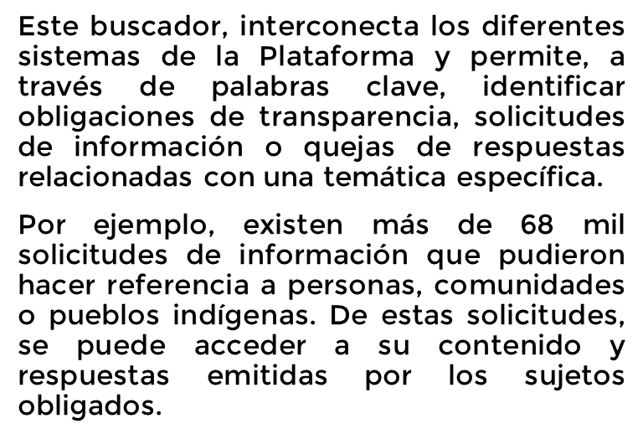
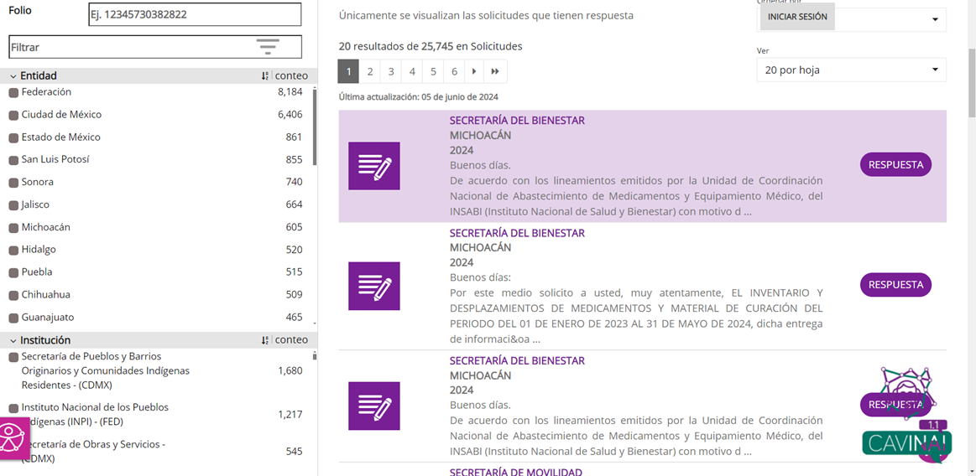
Navegar entre temáticas y solicitudes
00

Slide 46
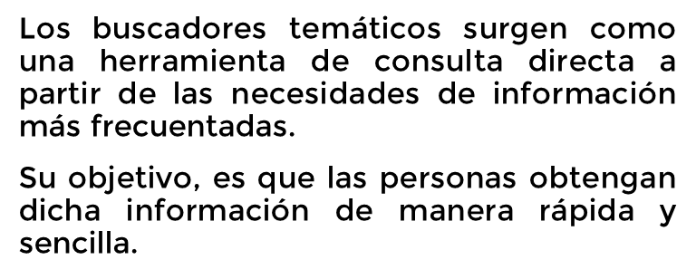
Buscadores temáticos
00

Slide 47
Gracias por su atención

